Slide 1
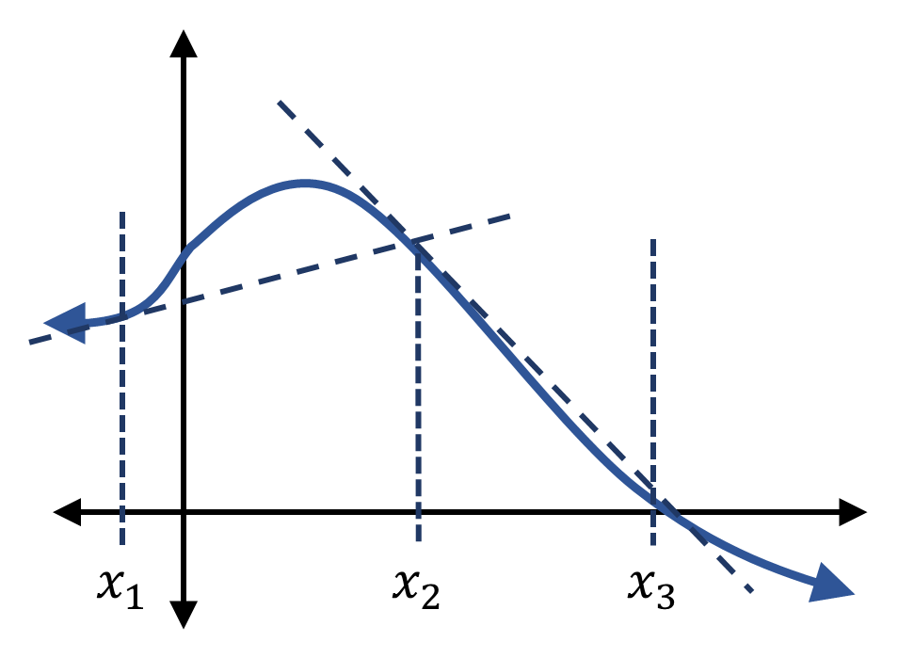

Slide 2



$$x_{1}$$
$$x_{2}$$
$$x_{3}$$

